Slide 1
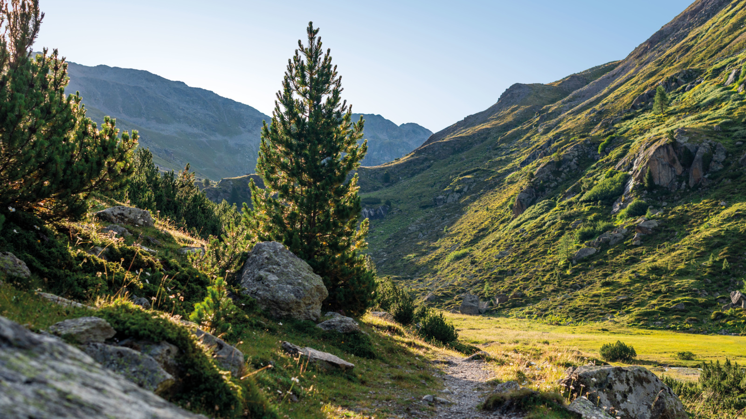

Integrative Rehabilitation Scuol

Slide 2
Behandlung von Stressfolgeerkrankungen mit kindheitsorientierter
Naturbasierter Therapie
Dr.med. Melitta Breznik Dr.phil. Anna Adevi
Clinica Curativa Scuol Ahus, Schweden
Leitende Ärztin, stv. Co-Chefärztin Psychotherapeutin
FMH Psychiatrie/Psychotherapie Umweltpsychologin

Slide 3
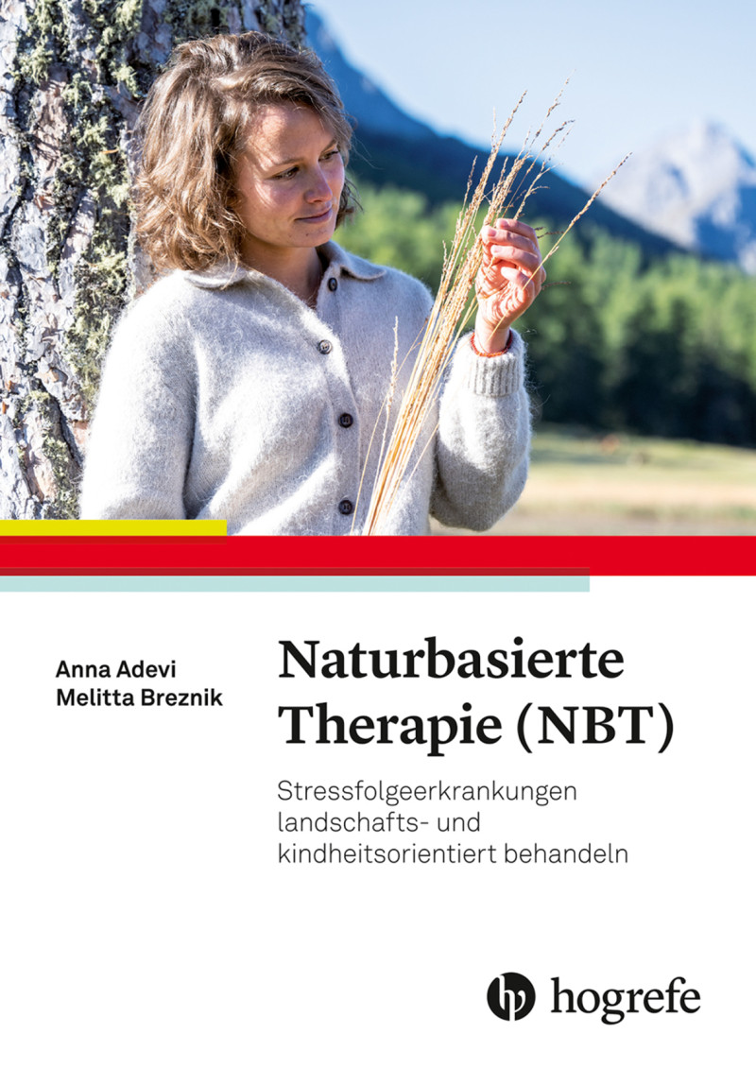

Slide 4
Grundlagen der Nature Based Therapy
Kindheitsfokussierte naturbasierte Therapie bei Stressfolgeerkrankungen
Ressourcen der Patienten für ein gesundes Leben auf der Basis ihrer frühen Erfahrungen in der Natur reaktivieren

Slide 5
Positive Kindheitserinnerungen in der Natur der Kindheit
Welche fallen Ihnen auf Anhieb ein
In welcher Naturumgebung haben sie stattgefunden
Was haben Sie gesehen, gehört, gerochen, getastet?
Wie haben Sie sich gefühlt?
Wer war bei Ihnen?

Slide 6
Nature Based Therapy
Nature Based Therapy entwickelt aus der Gartentherapie und Landschaftsmedizin in der Behandlung psychischer Erkrankungen
Verbreiteter Therapieansatz in England und Nordeuropa
Schweiz: eher Steifkind wegen Anbauschlacht 2. WK
und Nutz-Gärten in psychiatrischen Kliniken

Slide 7
Autoren des Buches
Dr. A. Anna Adevi, Psychologin und Psychotherapeutin, Schweden
https://www.adevi-kbt.com/
Dr.med. Melitta Breznik, Psychiaterin, Psychotherapeutin, Schweiz
https://cseb.ch/betriebe/clinica-curativa/

Slide 8
NATHERPIA
NATHERPIA
NA = Natur
THER = Therapeutisch
PIA = Wertschätzung / Hingabe (Latein pia = andächtig, gläubig)

Slide 9
NATHERPIA
Ein salutogener Öffnungsprozess scheint dann stattzufinden, wenn mehrere multisensorische Natureindrücke
mit Reflexionen aus einem therapeutischen Kontext zusammenkommen und diese beeinflussen.
Der Stressbewältigungsprozess scheint von einer multisensorischen Bewusstseinsveränderung unterstützt, beschleunigt und vertieft zu werden.
Dr. phil. Anna Adevi

Slide 10
Studienlage
Menschen, die sich oft und gerne in die Natur begeben,
empfinden ihr Leben meist als sinnvoller und glücklicher.
Aufenthalt und Beschäftigung in der Natur
Erhöhen Selbstwertgefühl
Erkrankungen wie Angst und Depression werden gemildert. (Gascon et al., 2018)

Slide 11
Studienlage
in Bezug auf Stress zeigen sich positive wissenschaftliche Ergebnisse für Aufenthalte in der Natur
Verbesserung der Hautleitfähigkeit, der Herzfrequenz oder der Muskelverspannung,
naturbetonten Umgebungen bessere Werte als in bebauten Umweltsituationen (Parsons et al., 1998)

Slide 12
Studienlage
Eine Metaanalyse mit 28 Studien zum Waldbaden zeigt nebst der Stärkung von Immunitäts- und Stressfunktionen
auch positive Auswirkungen auf das metabolische, endokrine und kardiovaskuläre System
(Wen et al., 2019).

Slide 13
Studienlage
Naturverbundene Menschen sind tendenziell glücklicher, empfinden mehr Lebenssinn und positive Gefühle, das zeigen Metaanalysen
(Capaldi et al., 2015; Pritchard, Richardson, Sheffield & Mcwan, 2020).

Slide 14
Studienlage
Eine Metaanalyse aus dem Jahr 2020 zur Wirksamkeit von Naturtherapien, welche Gartentherapie, Waldtherapie, Wildnistherapie und tiergestützte Therapien berücksichtigte, konnte zeigen, dass naturbasierte Therapien Symptome von Angststörungen, Depressionen, Abhängigkeitserkrankungen, Störungen aus dem schizophrenen Formenkreis sowie stress- und traumabedingte Störungen lindern können
(Williams et al., 2020)

Slide 15
Studienlage
In der Corona-Pandemie haben mehr Menschen die Natur aufgesucht, sei es einzeln, mit der Familie, oder in Freundesgruppen, und sie haben sich auch der Natur wieder bewusster zugewandt
(Chaudhury & Banerjee, 2020)

Slide 16
Studienlage
Eine Forschergruppe in Schweden hat sich mit der Erforschung naturbasierter Therapien im Rahmen von Rehabilitationsprogrammen beschäftigt, wobei die Ergebnisse darauf hinwiesen, dass Naturtherapie insbesondere bei Stressfolgeerkrankungen und Depressionen wirksam ist.
(Sahlin et al., 2015; Wahrborg et al., 2014).

Slide 17
Studienlage
Kyung Hee Ohs Untersuchungsergebnisse weisen darauf hin, dass häufige Besuche von Parks und Wäldern in der Nähe des Wohnortes gesundheitsfördernder sind als gelegentliche Ausflüge in weiter weg gelegene Berge.
(z. B. Kyung Hee Oh et al., 2020).

Slide 18
Studienlage
Als Resultate eines Überblicksartikels wurden positive Wirkungen nach waldbasierten therapeutischen Interventionen beschrieben, sie wirken sich etwa positiv auf
den Blutdruck, das Stressempfinden und psychische Störungen, wie zum Beispiel Depression und Angst aus.
(Stier-Jarmer et al., 2021)

Slide 19
Studienlage
In diesem Überblicksartikel wurde jedoch empfohlen, die entzündungshemmende Wirkung von therapeutischen Waldaufenthalten und Auswirkungen auf das Immunsystem jeweils geografisch und in Bezug auf die Beschaffenheit des jeweiligen Waldes zu überprüfen und zu belegen.

Slide 20
Auswahl der Patientinnen
Burnout-Patienten
Naturaffin
outdoor – tauglich, bei jedem Wetter
Gehstrecke 1km
Keine scheren Persönlichkeitsstörungen
Keine schweren Depressionen
Keine Psychosen
Keine Traumatischen Kindheitserlebnisse in der Natur

Slide 21
Die Voruntersuchungen
Fragebogen
Welche ist Ihre persönlich beeindruckendste Kindheitserinnerung in der Natur?
Welche positiv prägenden Erfahrungen in der Natur ordnen Sie Ihrem Vater zu, welche Ihrer Mutter, welche sehen Sie unabhängig davon?

Slide 22
Voruntersuchung
«Selbst-Regulation» in der Natur: Können Sie Ihre Stimmungen und Gefühle durch Erlebnisse in der Natur beeinflussen?
Gibt es einen Natur-Ort auf der Erde, den Ihrer Meinung nach jeder vor dem Tod besucht haben sollte?
War die Natur irgendwann an einer Veränderung in Ihrem Leben beteiligt?

Slide 23
Vorbereitung der therapeutischen Interventionen
Anhand der Naturanamnese individuell zugeschnittene Planung eines Aktionstages mit dem Patienten
Zusammenstellen einer «Naturkiste», welche Symbole von positiven Erinnerungen an Erlebnisse in der Natur beinhalten
Ergänzen mit von den Patienten während der Übung verwendeten Natursymbolen

Slide 24
Nature Based Therapy
Ablauf
1. Sitzung: Dauer etwa 1.5 Stunden.
Bringen Sie bitte Fotos oder sonstiges Bildmaterial aus Zeitschriften mit, die Sie an Naturerlebnisse und Landschaften aus Ihrer Kindheit und Jugend erinnern.
2. Sitzung: An einem weiteren Tag, Dauer etwa 3 bis 4 Stunden.
Praktische Übungen im Garten der Klinik oder in der nahen Umgebung (Wald, Fluss).

Slide 25
Nature Based Therapy
3. Sitzung: Nachbesprechung mit Vertiefung des Erlebten und Gelernten. Anregungen für die Weiterführung der Aktivitäten zu Hause.
4. Zu Hause:
Schriftliche Beantwortung zu Fragen über die Aktivitäten 2 Wochen im Nachhinein zur Vertiefung.

Slide 26
Nature Based Therapy
5. Teilnahme:
an einem Treffen von ca. 20 Personen, welche im Laufe des Jahres ebenfalls an NBT teilgenommen haben, um Erfahrungen auszutauschen.
6. Nachbefragung nach 6 Jahren

Slide 27
Patientenbeispiel aus dem Buch
Patientin leidet an einer Erschöpfung und rez. Depression
Arbeitsverlust wegen langer Krankheit
Beengte und lärmige Wohnverhältnisse
Schwere Belastung in der Kindheit: Früher Tod des Vaters und stark gehbehinderte alleinerziehende Mutter

Slide 28
Patientenbeispiel
soziale Isolation und Selbstwertproblematik
Neigung alles perfekt machen zu wollen
Eigene Leistungen genügen nie, sind nie gut genug

Slide 29
Diagnose und Symptome
Diagnosen:
Depressive Episode
Persönlichkeitsakzentuierung (perfektionistsch)
Pflegediagnosen: Erschöpfung
Symptome:
Erschöpfung
Konzentrationsstörungen Antriebshemmung Versagensängste
negatives Gedankenkreisen Sozialer Rückzug

Slide 30
NBT Anamnese
NBT-Anamnese:
See-Typ, Blau, Grün, Glitzerfarben, Türkis in der Natur, Muster, Struktur, Symmetrie,
der goldene Schnitt in der Natur (Perfektion) Schneeflocken, Sonnenblumen, Gefiederzeichnungen
Luftzustände: Temperatur, Feuchtigkeit, Wind, Geruch nach frisch gemähtem Gras,
Licht und Schatten

Slide 31
Frau Hauswurz

Slide 32
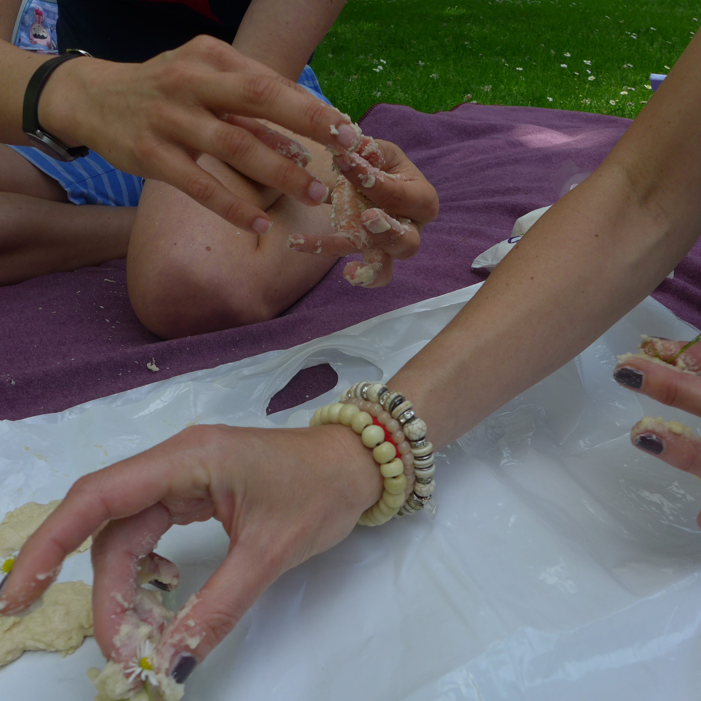

Slide 33
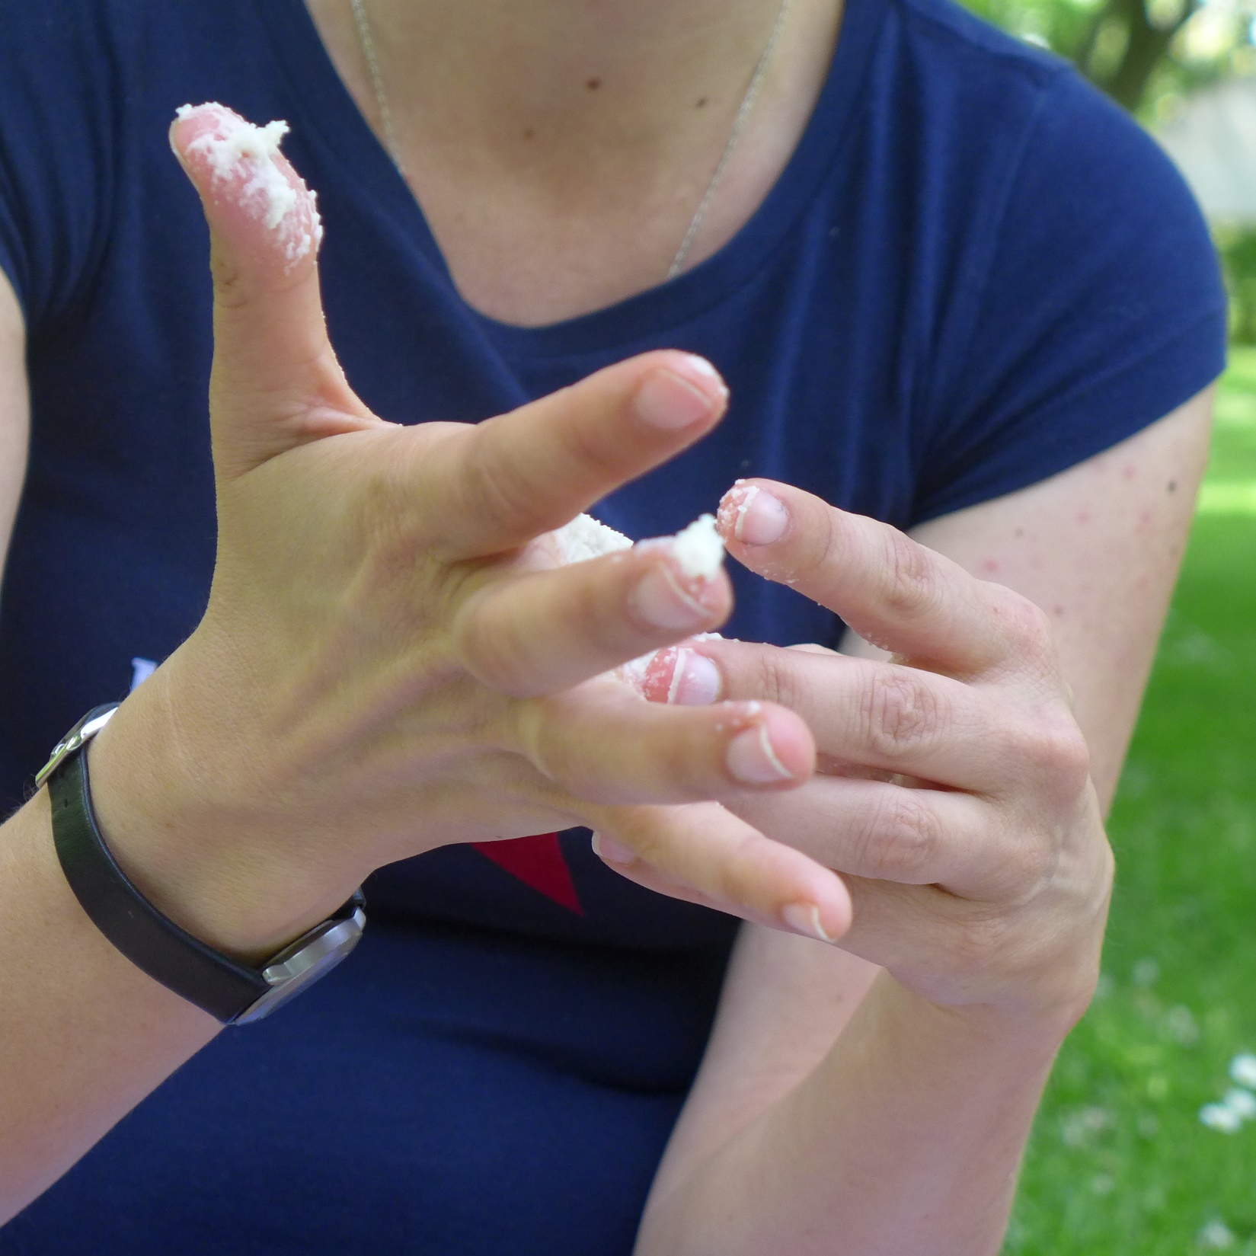

Slide 34
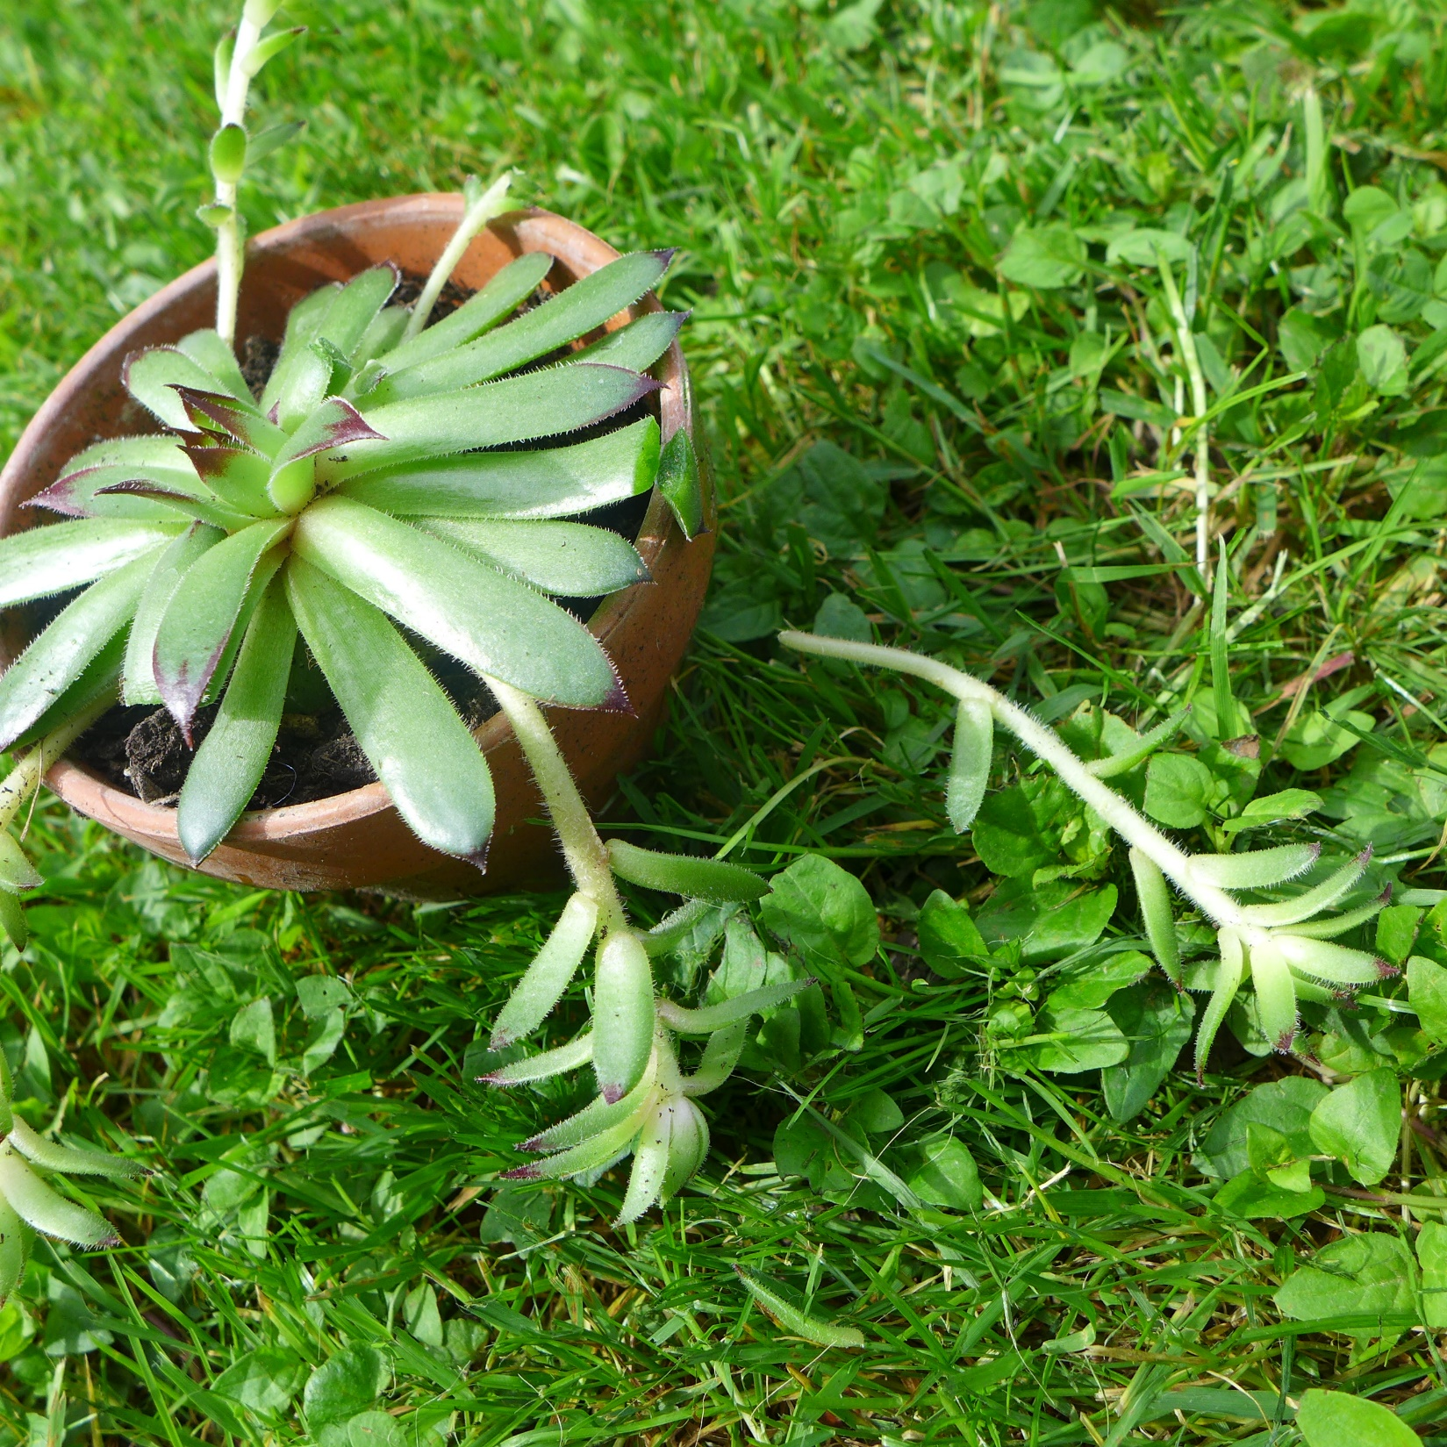

Slide 35
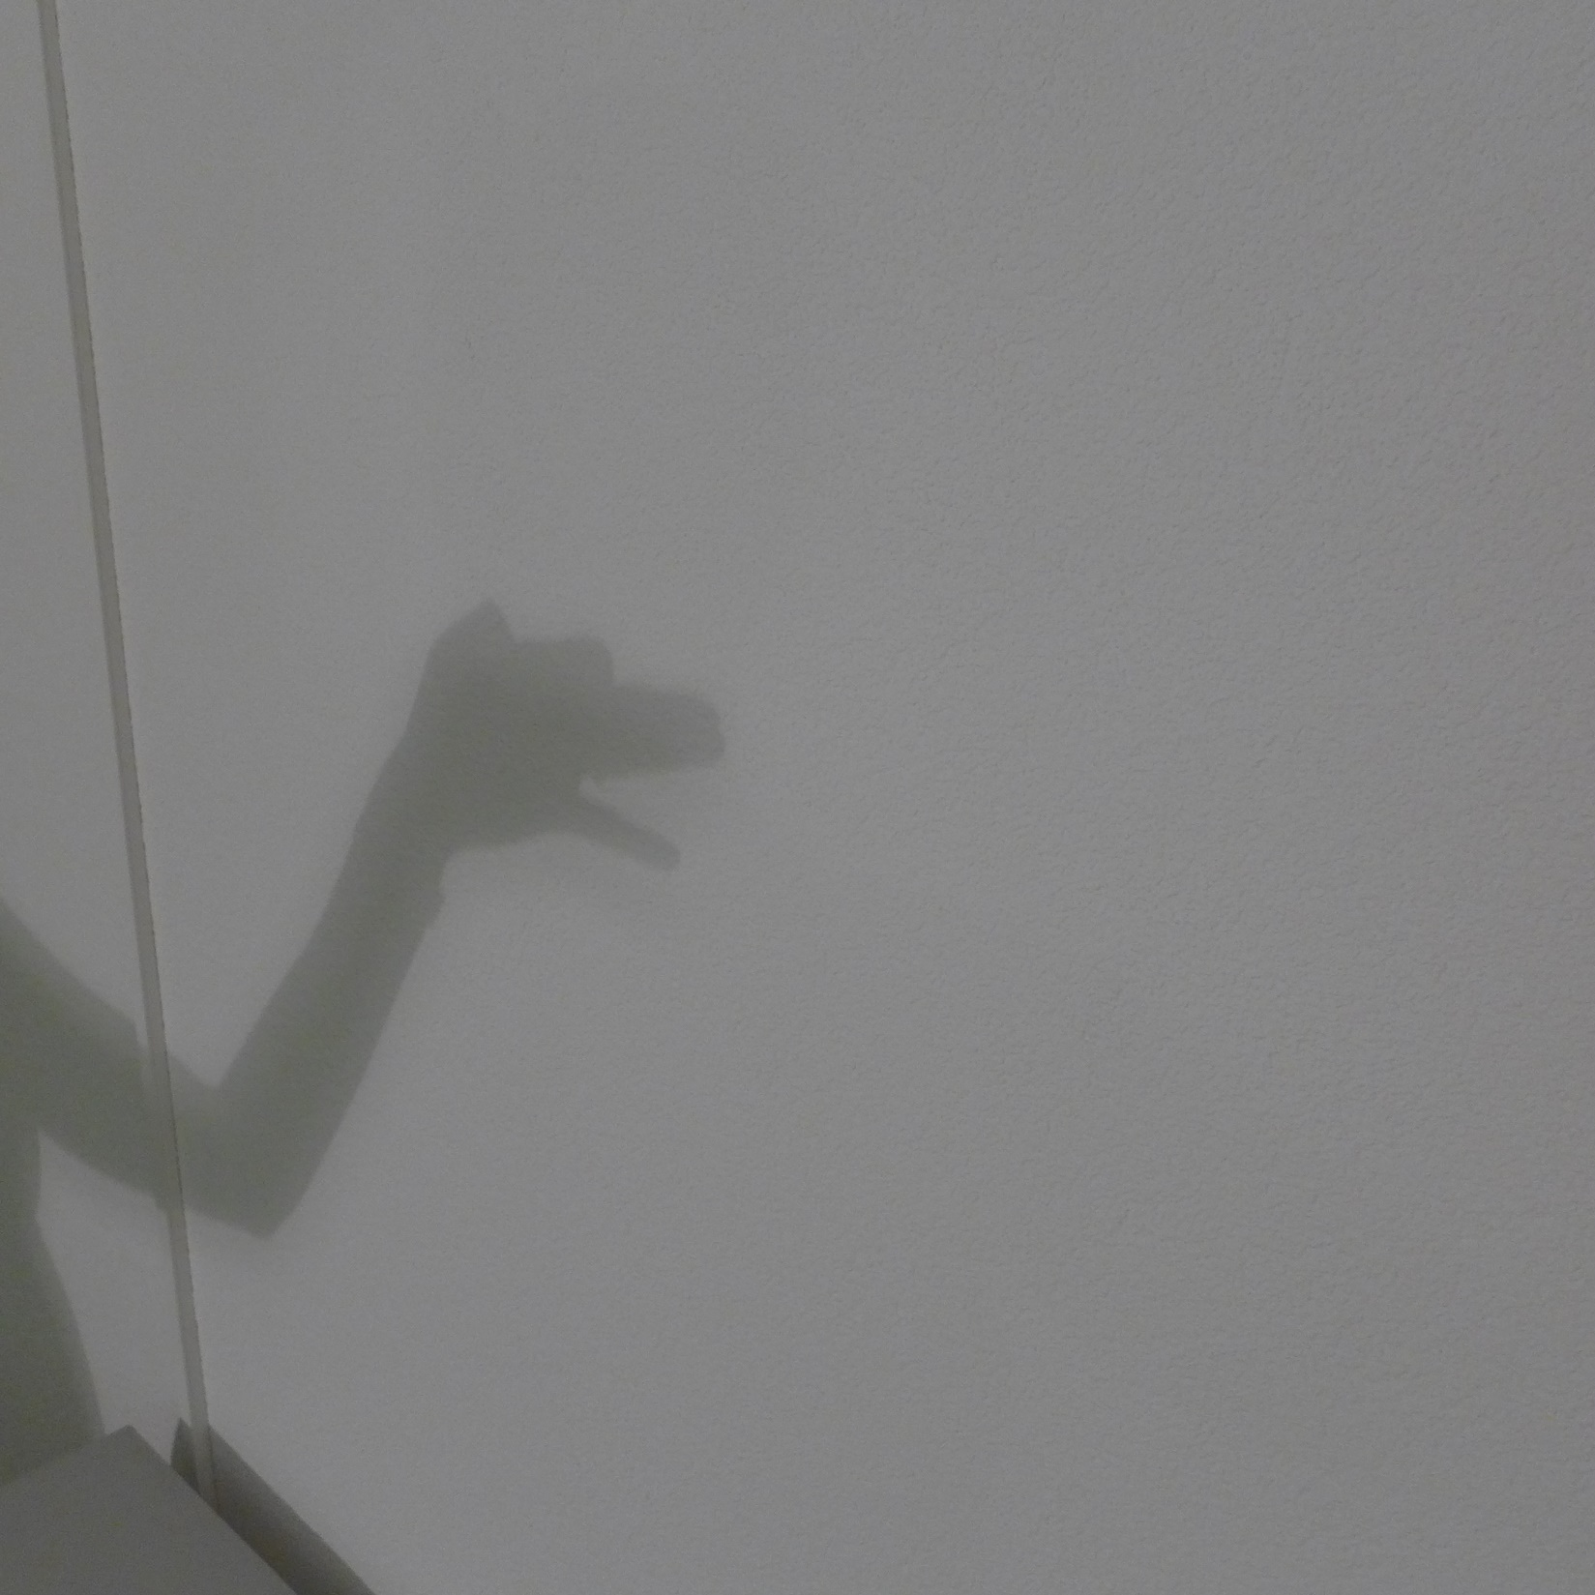

Slide 36
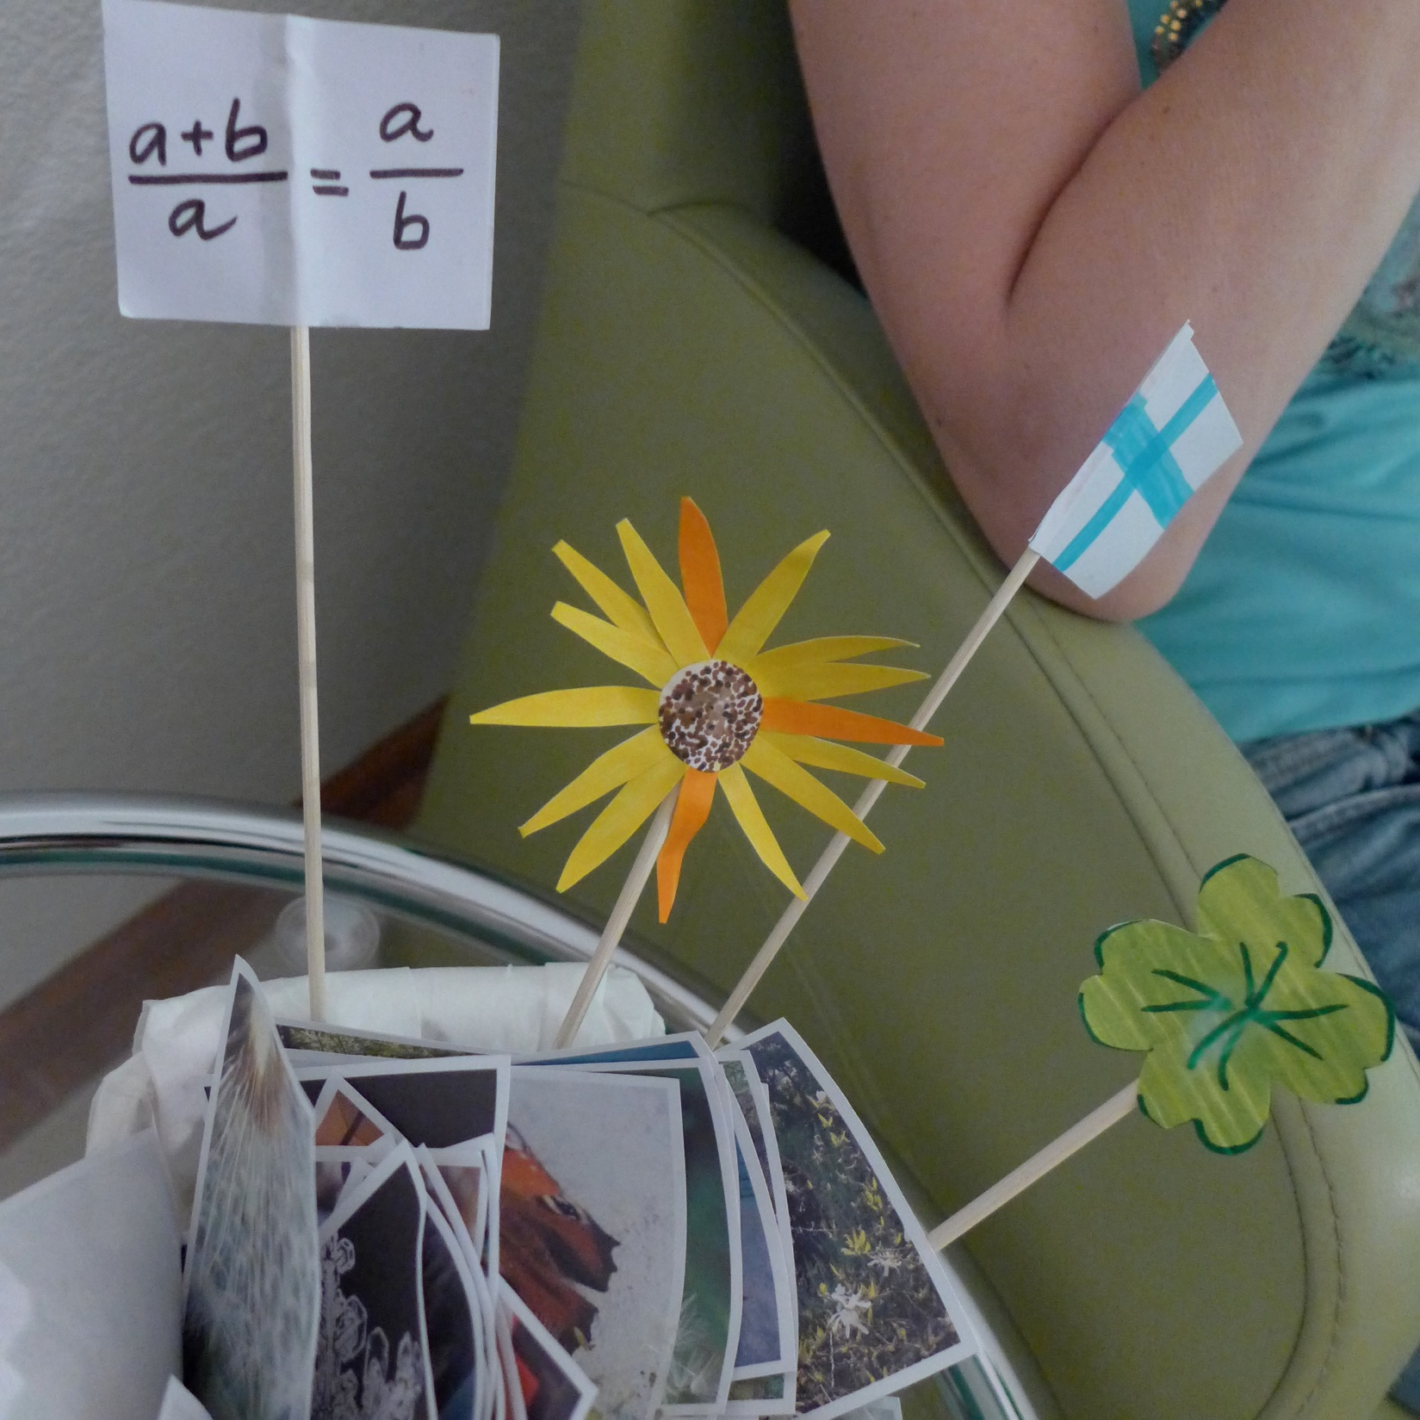

Slide 37
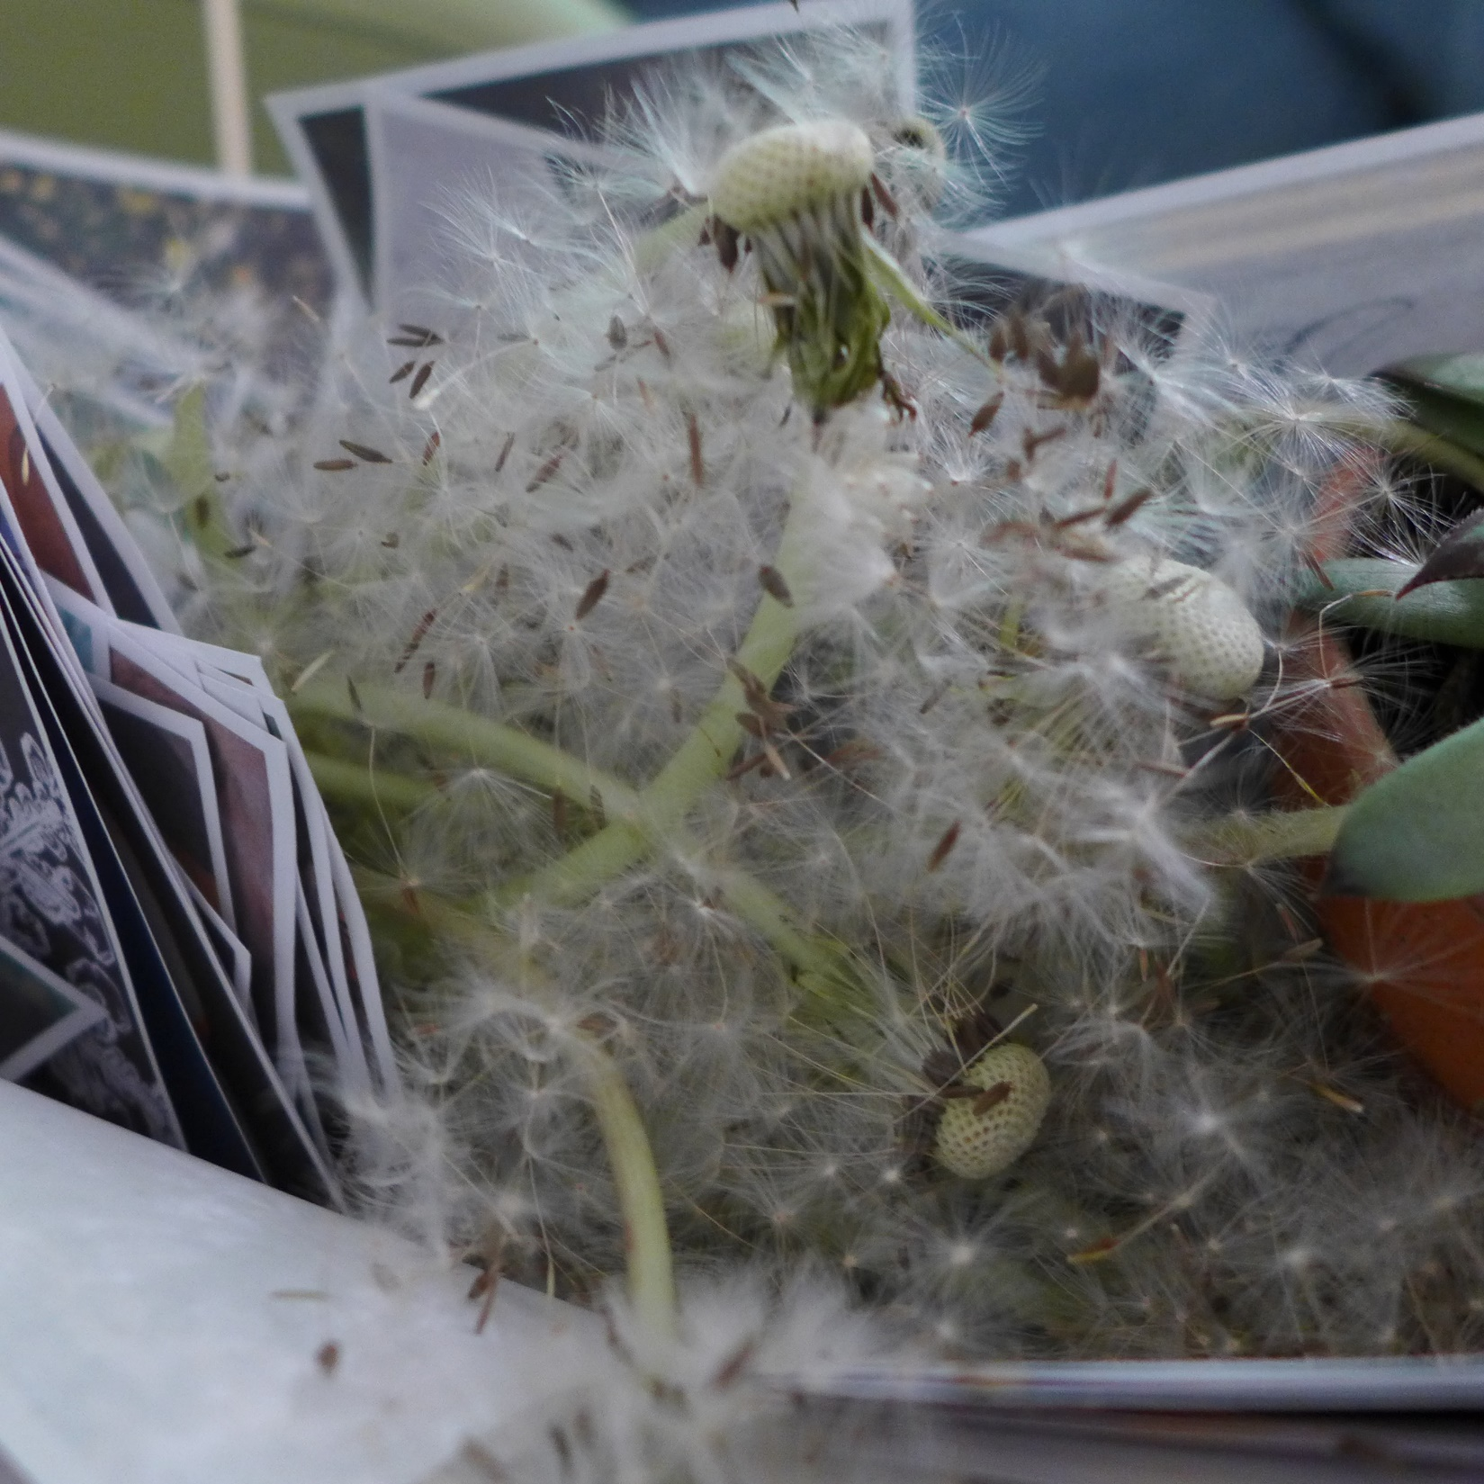

Slide 38
Frau Schmetterling

Slide 39
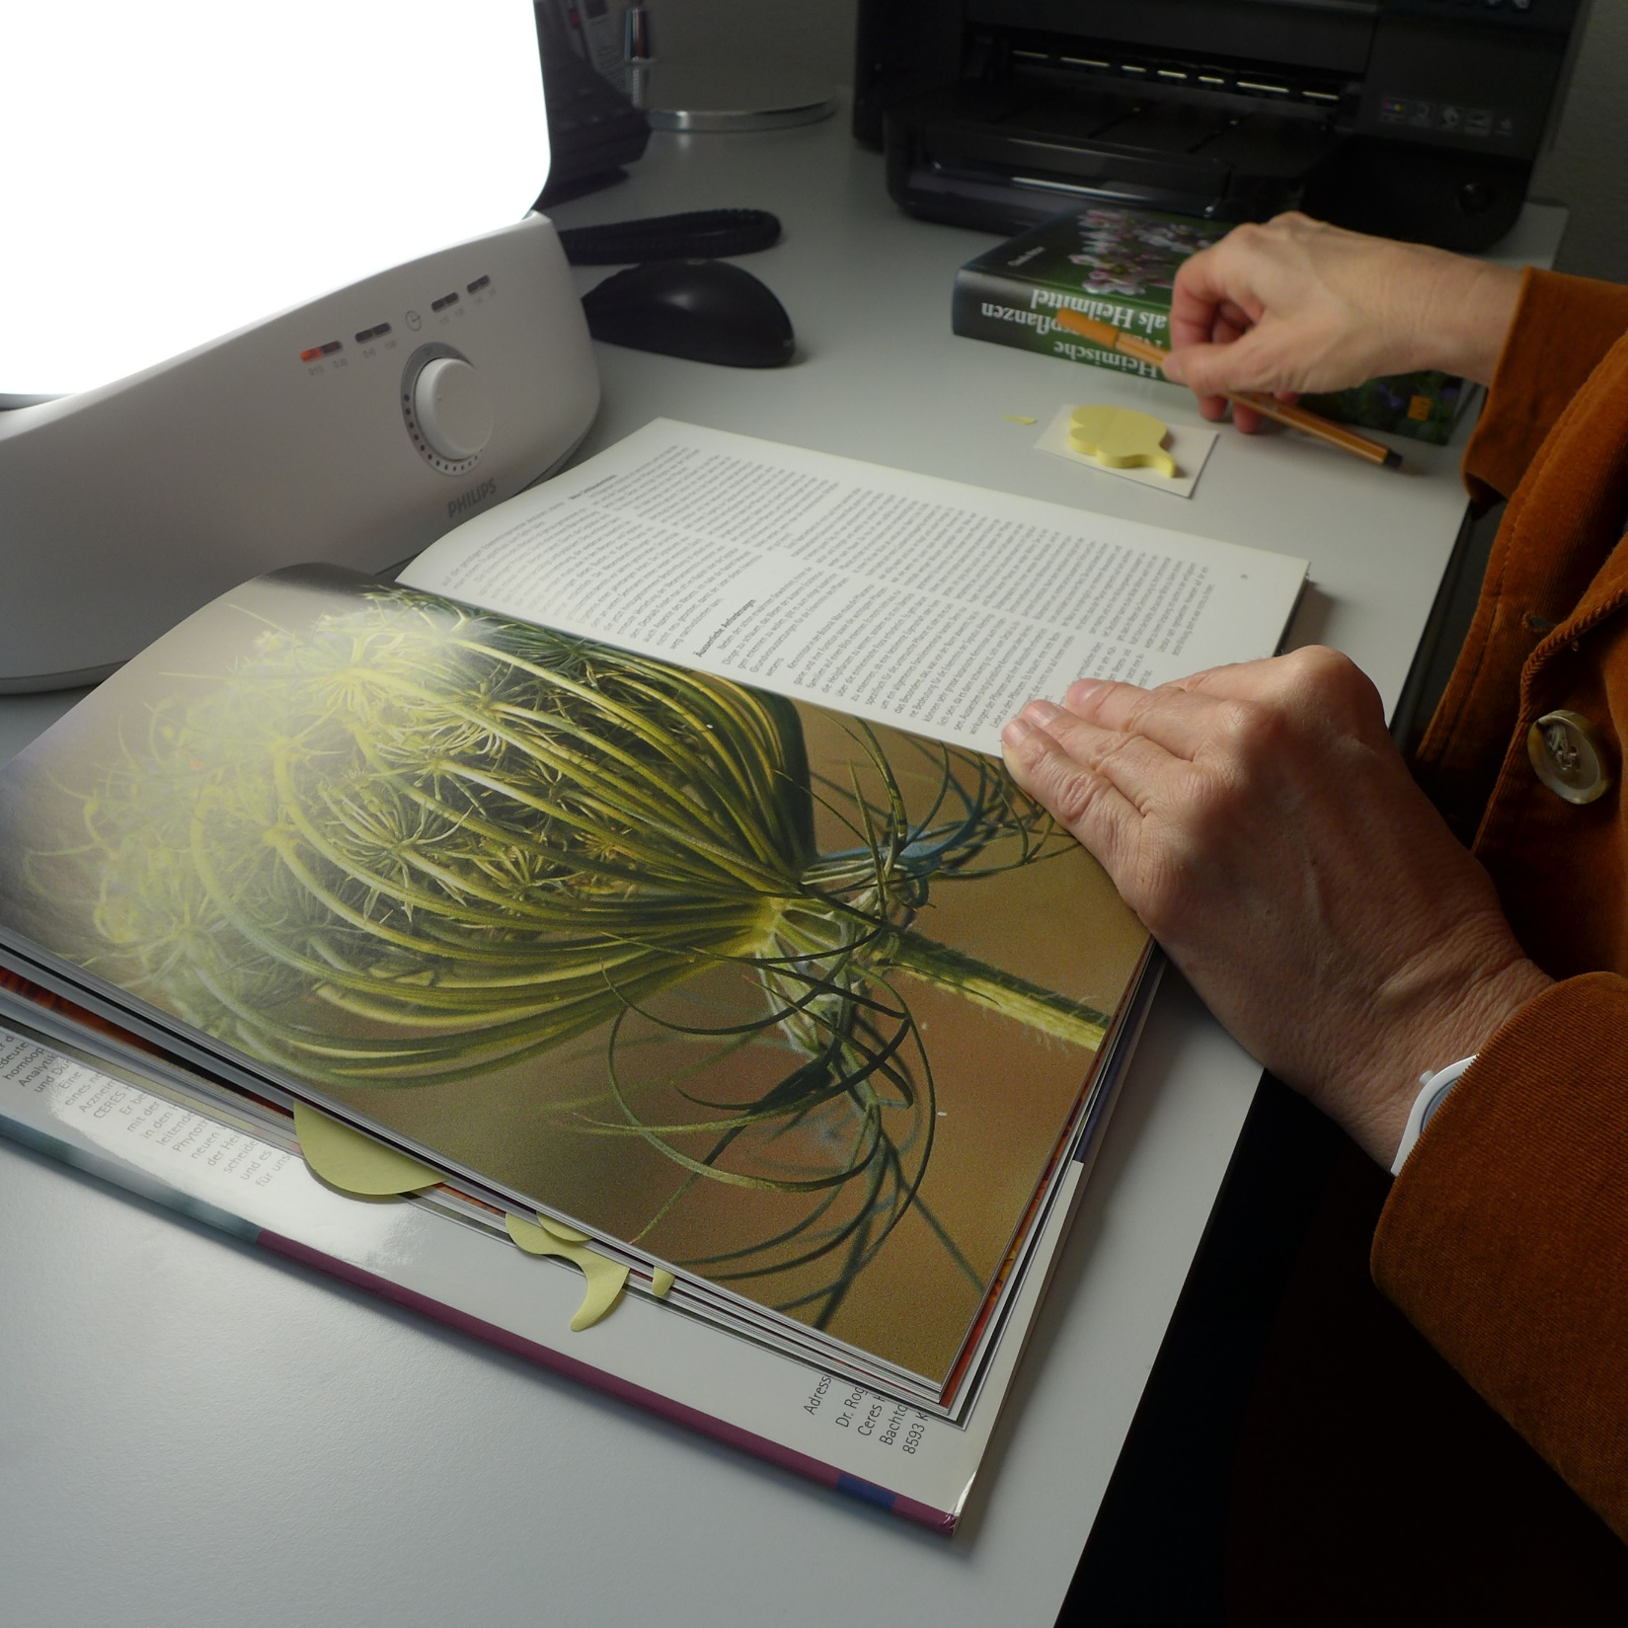

Slide 40
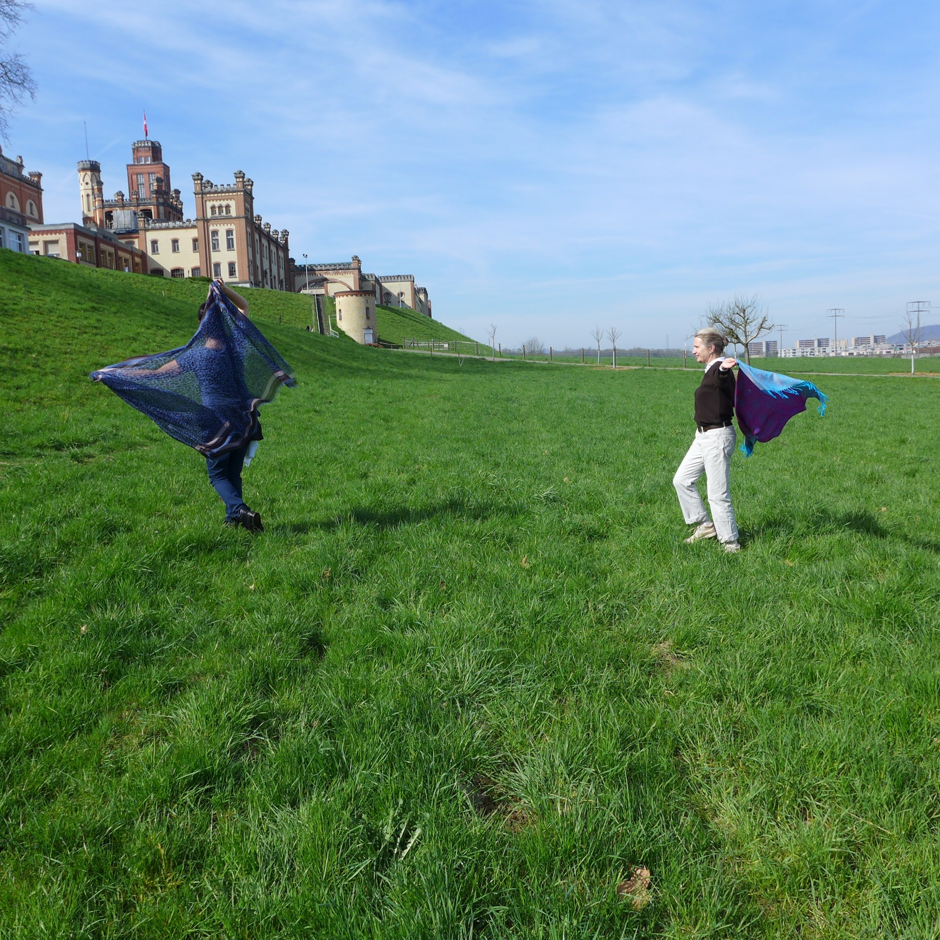
foton

Slide 41
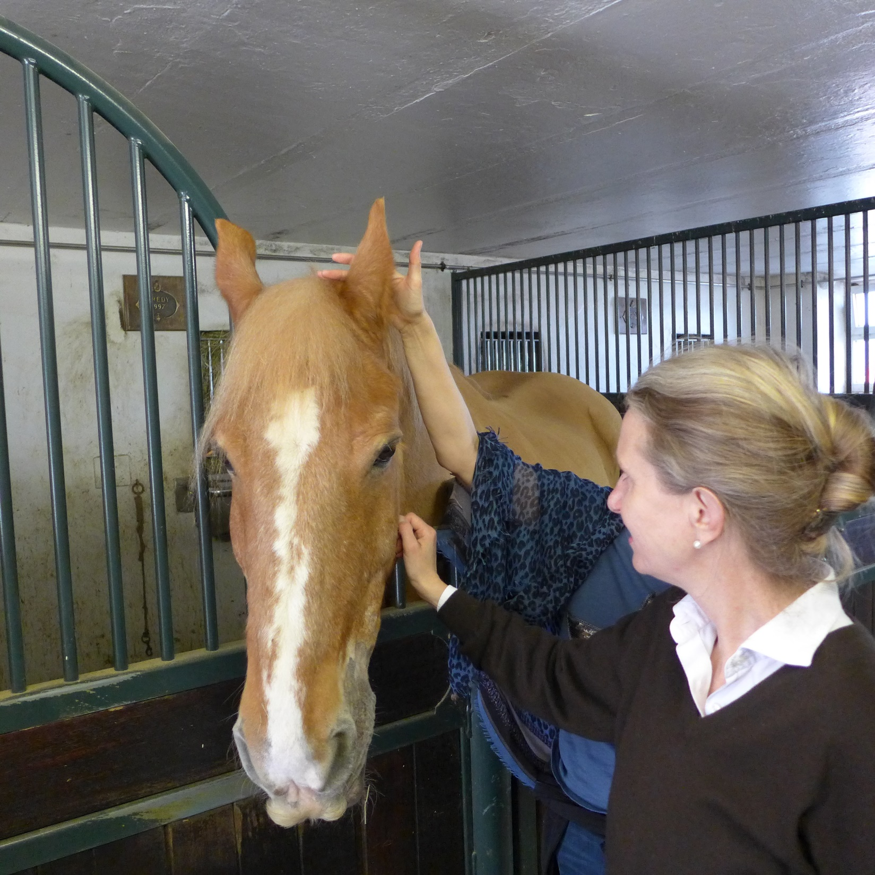

Slide 42
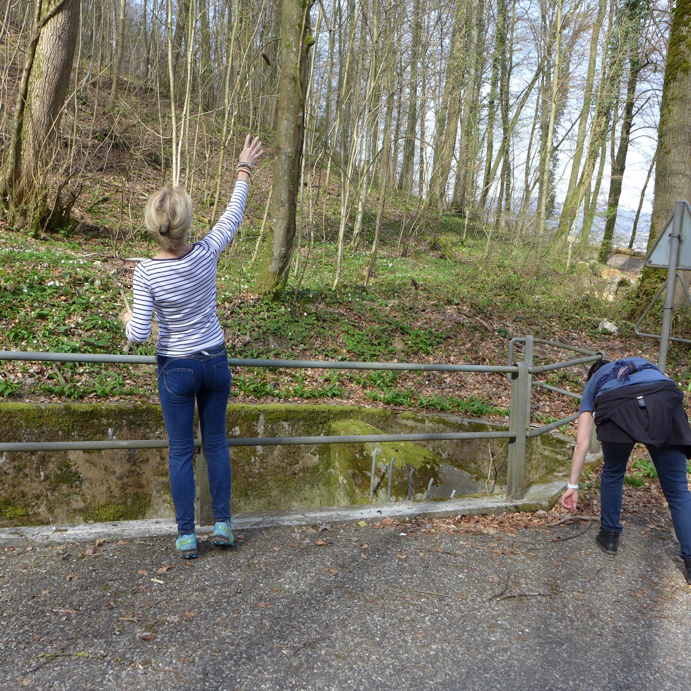

Slide 43
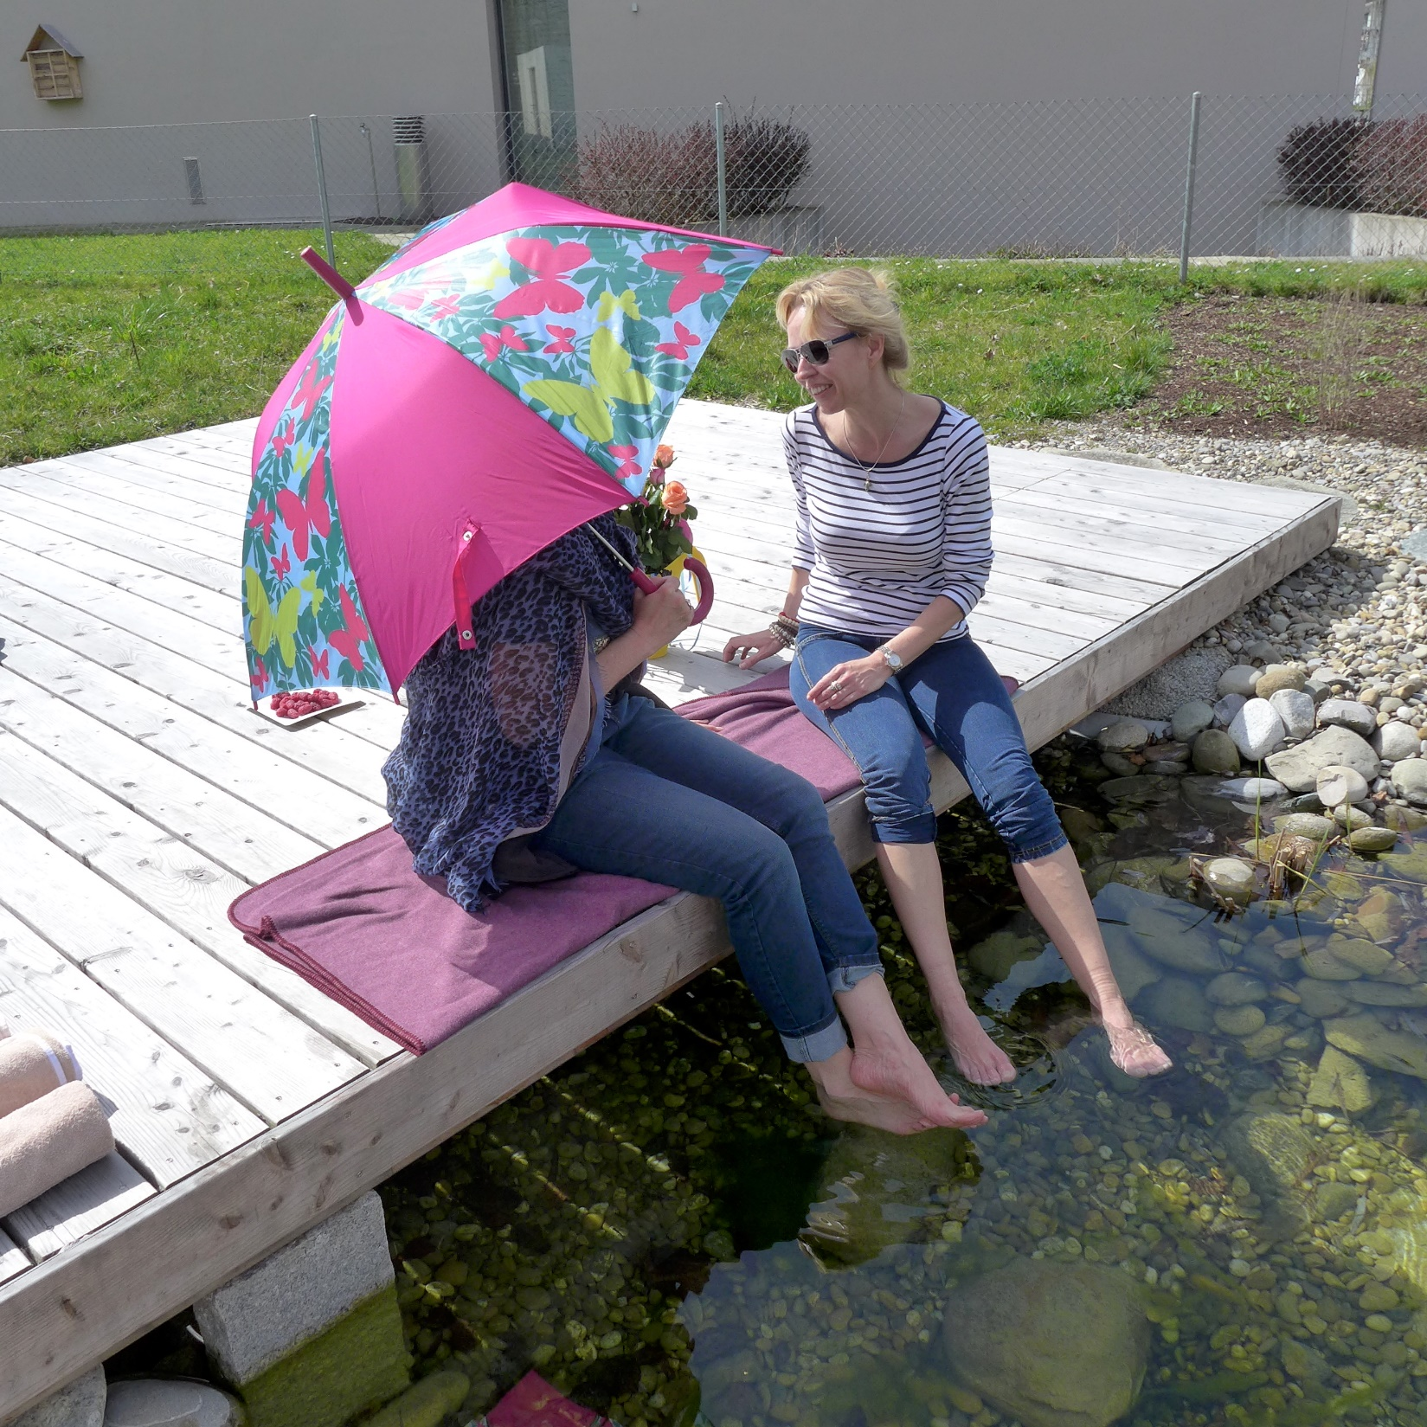

Slide 44
Fragen nach Aktivitätstag
Was hat Sie jede einzelne Aktivität über Ihre eigenen Erfahrungen mit Glück und Freude gelehrt?
Was haben Sie darüber gelernt, wie Sie Ihre Sinne anregen können?
Siehe Fragebögen

Slide 45
Individuelle Prävention
Abgeleitet aus den Erfahrungen der NBT-Aktivitäten
Wo, wann und wie sind ähnliche Aktivitäten im Wohnumfeld oder auf dem Arbeitsweg möglich
Natur ist überall, auch in der Stadt zu finden

Slide 46
Allgemeines
Aktivitäten sollen nicht wie Arbeit wirken
Aktivitäten in der Natur trotz starker zivilisatorischer Einflüsse
Eintauchen und Abgrenzen der Therapeutinnen

Slide 47
Nature Based Therapy in der Clinica Curativa
In der Gruppe gemeinsam Naturerfahrungen machen
Stärken und Schwächen spüren
Probleme gemeinsam lösen, gemeinsam lachen, gemeinsam machen
Die positiven Kindheitserfahrungen in der Natur reaktivieren

Slide 48
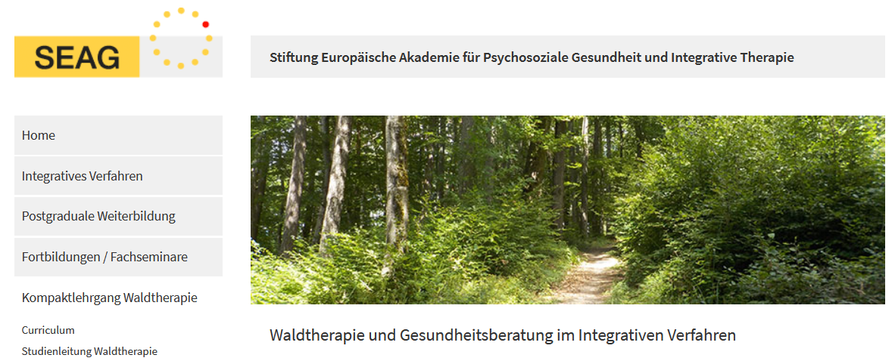
Kraft der Beziehung zum Wald

